Slide 1
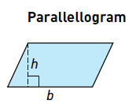
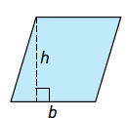
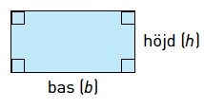
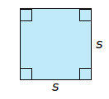
3.6 Area
Parallellogram
Romb
A = b ∙ h
A = b ∙ h
Rektangel
Kvadrat
A = b ∙ h
A = s ∙ s

Slide 2
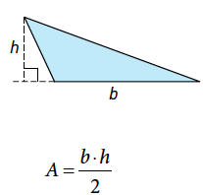
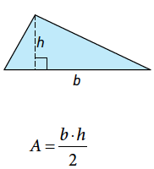
Area triangel

Slide 3
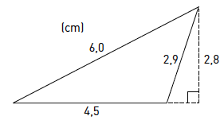
Beräkna triangelns omkrets och area.
Omkrets :
(6,0 + 4,5 + 2,9) cm =
13,4 cm
b ∙ h
A =
2
Arean :
4,5 ∙ 2,8
cm²
6,3 cm²
=
2
Svar: Triangelns omkrets är 13,4 cm och area 6,3 cm².

Slide 4
En vägg är 12 m lång och 3,5 m hög. Väggen ska målas två gånger med en färg där varje burk räcker till 15 m². På väggen finns fönster på sammanlagt 10 m².
Hur många burkar måste man köpa?
(m)
3,5
A =
b ∙ h
12
Area :
(12 ∙ 3,5 – 10) m² =
(42 – 10) m² =
32 m²
Area totalt :
2 ∙ 32 m² =
64 m²
1 burk : 15 m²
Antal burkar :
64
st
4,26... st ≈
5 st
15
=
Svar: Man måste köpa 5 burkar målarfärg.

Slide 5
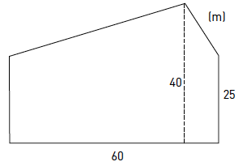
En tomt ser ut som bilden visar. Vad kostar tomten,
om priset är 120 kr per kvadratmeter?
(m)
15
40
60
25
60
Area rektangel :
25∙ 60 m² =
1 500 m²
Area triangel :
60 ∙ 15
m²
2
=
450 m²
Area totalt :
(1 500 + 450) m² =
1 950 m²
Pris/m² : 120 kr/m²
Pris totalt :
120 ∙ 1 950 kr =
234 000 kr
Svar: Tomten kostar 234 000 kr.

